Slide 1




INTRODUÇÃO AO PLANEJAMENTO

Slide 2




Ao final desta aula você será capaz de:
Entender como os setores que estão inseridos no curso conversam com a resiliência;
Entender as principais políticas públicas de cada setor;
Compreender como a integração dessas politicas pode fortalecer os setores e a resiliência na cidade;
Notes:
2

Slide 3

  POR QUE VOCÊ FAZ PARTE DESTE CURSO?

Slide 4
Educação
Proteção e Defesa Civil
Saúde
Urbanismo
Habitação
Meio Ambiente
Assistência Social
Finanças e Administração
Notes:
4

Slide 5
  PRINCIPAIS POLÍTICAS PÚBLICAS

Slide 6

Proteção e Defesa Civil
- Lei 12.608/2012: Essa lei instituiu a Política Nacional de Proteção e Defesa Civil (PNPDC), dispõe sobre o Sistema Nacional de Proteção e Defesa Civil (SINPDEC) e o Conselho Nacional de Proteção e Defesa Civil (CONPDEC). Também autoriza a criação de sistema de informações e monitoramento de desastres.
Habitação e Urbanismo
- Lei 10.257/2001 (Estatuto da Cidade): estabelece diretrizes gerais da política urbana e dá outras providências.
- Lei 11.124/2005: dispõe sobre o Sistema Nacional de Habitação de Interesse Social – SNHIS, cria o Fundo Nacional de Habitação de Interesse Social – FNHIS e institui o Conselho Gestor do FNHIS.
- Lei 13.089/2015: institui o Estatuto da Metrópole e dá outras providências.
- Lei 13.465/2017: dispõe sobre a regularização fundiária rural e urbana.
Saiba mais acessando os links:
Notes:
6

Slide 7
Assistência Social
- Lei 12.435/2011: dispõe sobre a organização da Assistência Social.
Meio Ambiente
- Lei 9.433/1997:institui a Política Nacional de Recursos Hídricos e cria o Sistema Nacional de Gerenciamento de Recursos Hídricos.
- Lei 12.305/2010: institui a Política Nacional de Resíduos Sólidos.
- Lei 12.187/2009: institui a Política Nacional sobre Mudança do Clima – PNMC.
- Lei 12.651/2012: código florestal brasileiro que dispõe sobre a proteção da vegetação nativa.
Educação
- Lei 9.394/96 (LDB): Lei de Diretrizes e Bases da Educação Nacional.
Saiba mais acessando os links:
Notes:
7

Slide 8
  Políticas Públicas
  INTEGRAÇÃO

Slide 9

Proteção e Defesa Civil
Saúde
Habitação
Meio Ambiente
Assistência Social
Finanças e Administração
Urbanismo
Educação
Assista o último episódio do Resiliência na Real!
Notes:
9

Slide 10

Acesse nosso quarto e último fórum!
  Esperamos que o conteúdo tenha sido transmitido de forma clara e que a partir da sua reflexão sobre tudo que foi abordado você possa tornar a RESILIÊNCIA uma REALIDADE na sua CIDADE!
Notes:
10

Slide 11

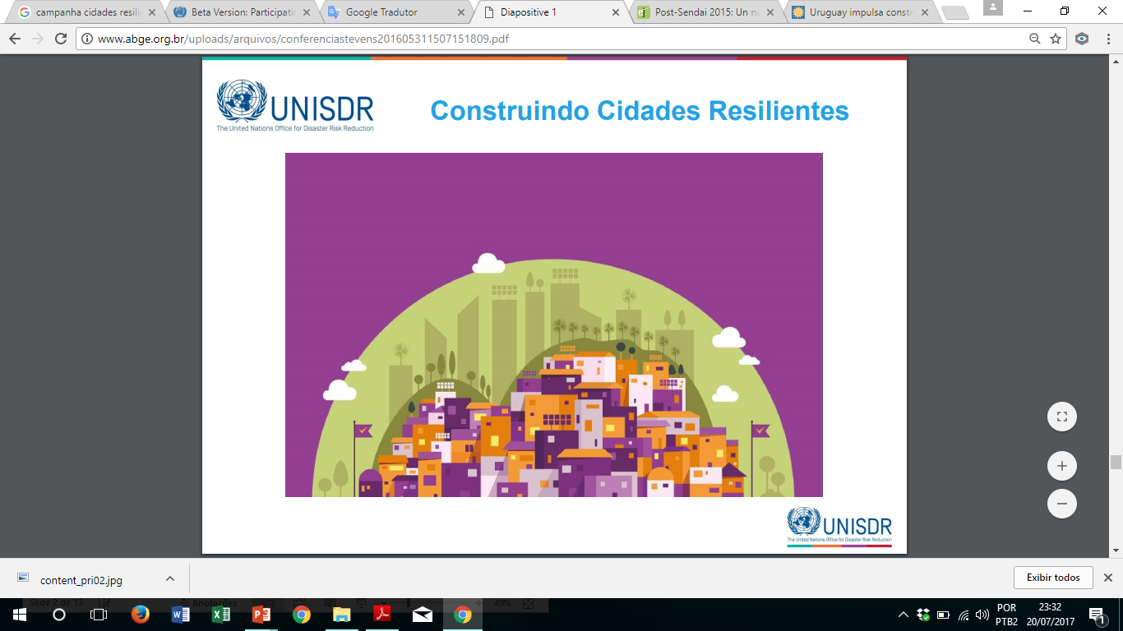
O B R I G A D O !

